Slide 1
Jak válčíme: průzkumy, standardy, postery…
Lenka Bělohoubková
Komise IVIG

Slide 2
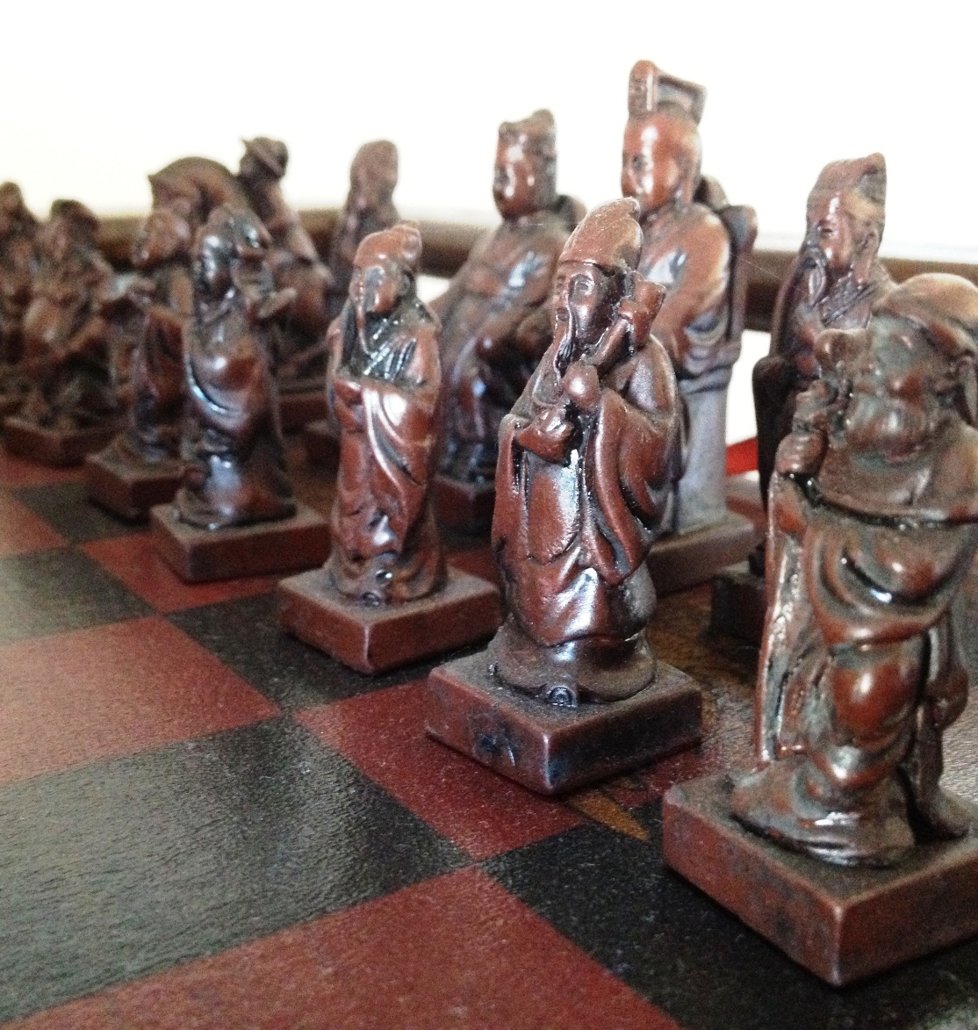
Lao-c’:
„Kdo vítězí nad lidmi je mocný. Kdo vítězí nad sebou je nejmocnější.“
http://mrg.bz/BrsvCg

Slide 3
„Bojová příprava“
Workshopy strategicky umístěné v čase i prostoru:
  Brno, 5. 3. 2014, „Mobilní zařízení a aplikace: možnosti využití v informačním vzdělávání“
  Pardubice, 21. 11. 2013, „Kreativní techniky informačního vzdělávání“
  Praha, 5. 2. 2014, „Jak připravit úspěšný příspěvek
  na zahraniční konferenci“

Slide 4
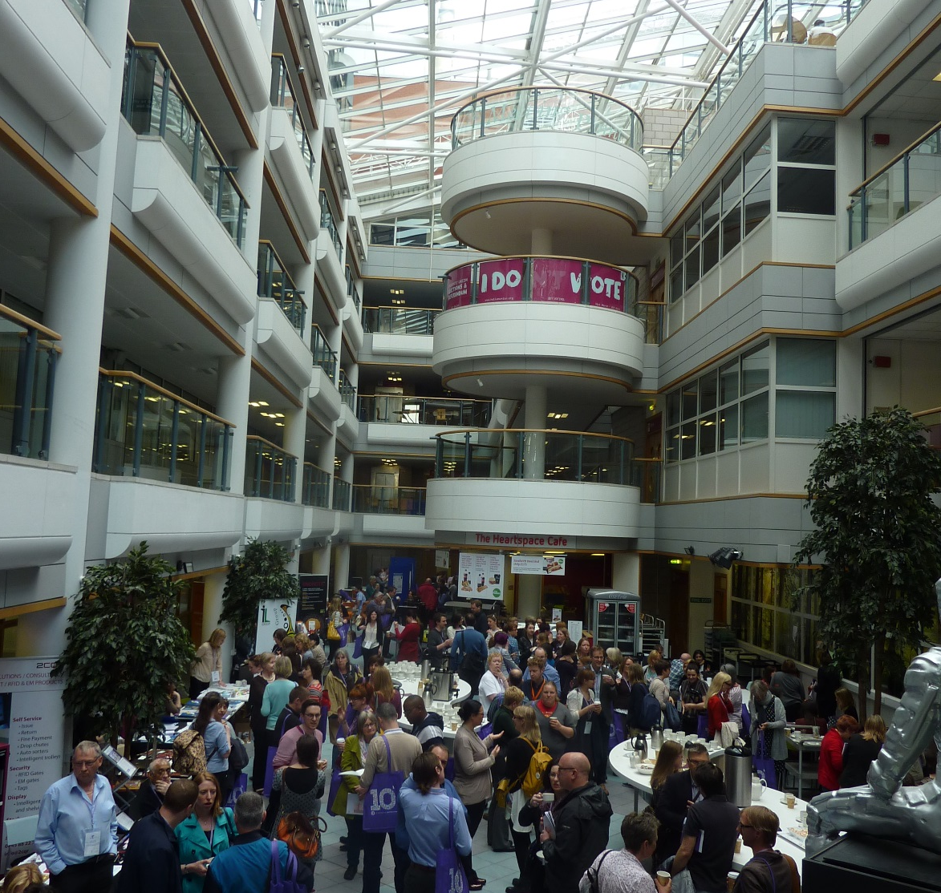
LILAC 2014, Sheffield
Cíl mise: Informovat
o Komisi IVIG, navázat spolupráci, získat kontakty
Postup:
  Poster Komise IVIG
  Jednání s představiteli CILIP: Jane Secker a Nancy Graham
  Aktivní účast
  na workshopech
Mise splněna
Foto: Ilona Trtíková

Slide 5
Inforum 2014, Praha
Cíl mise: Získat co nejvíc knihoven VŠ pro spolupráci na průzkumu IG VŠ studenta
Postup:
  Poster Komise IVIG
  Prezentace v rámci bloku posterů
  Jednání se zájemci během posterové sekce
Mise splněna

Slide 6
Průzkum aktivit VŠ knihoven v oblasti informačního vzdělávání
Cíl mise: Zopakovat průzkum, získat informace, doplnit časové řady dat pro analýzu trendů
Podpůrný tým: Členové komise IVIG
Přípravná fáze:
  Úprava dotazníkových otázek, ladění hodnotící škály
  Výběr prostředí pro sběr dat
  Kontaktování (spřátelených velitelů) ředitelů VŠ knihoven….
Raport z mise podá: Hana Landová

Slide 7
Seminář IVIG 2014
Cíl mise: Uspořádat již 12. seminář, tentokrát monotematický
Podpůrný a logistický tým: Členové komise IVIG
Přípravná fáze:
  Získání tipů na zajímavé fasety problému i na přednášející z dotazníkového šetření
  Pozvání vhodného zahraničního hosta
  Příprava programu, zajištění propagace….
Raport z mise podá: Blanka Jankovská

Slide 8
European Conference of Information Literacy (ECIL) 2014, Dubrovník, 20. – 23. 10.
Cíl mise: Aktivní účast na 2. ročníku konference
realizační tým: Michaela Dombrovská, Hana Landová, Ludmila Tichá, Marta Zizienová
Přípravná fáze:
  Dopracování nové verze teoretických materiálů
  Příprava příspěvku „Information Literacy as a Right and a Duty“
A navíc….
  Hana Landová – moderátor bloku přednášek
Raport z mise najdete v listopadu 2014 na: http://www.akvs.cz/vybor/cesty.html

Slide 9
Budoucí aktivity Komise IVIG
Workshopy
Články v odborných periodikách
Aktivní vystoupení na domácích i zahraničních konferencích
Celorepublikový průzkum IG VŠ studenta http://www.ivig.cz/pruzkum2015.html
Seminář IVIG 2015 -24. 9. v Jinonicích
Spolupráce
…..

Slide 10
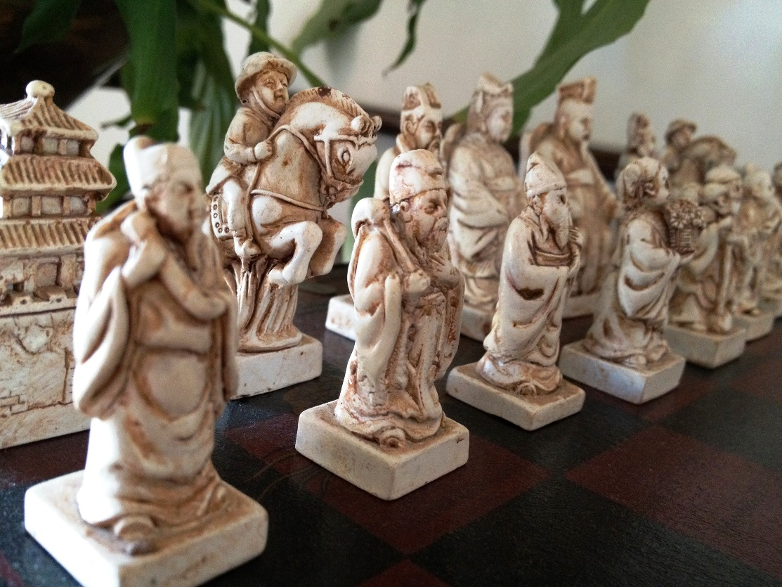
Konfucius:
„Co slyším, to zapomenu. Co vidím, si pamatuji. Co si vyzkouším, tomu rozumím.“
http://mrg.bz/Ycqb1D

Slide 11
Děkuji za pozornost
Lenka Bělohoubková
belohoub@vse.cz
Stránky Komise IVIG:
http://www.ivig.cz

